Slide 1
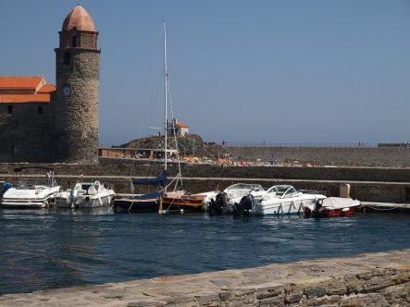
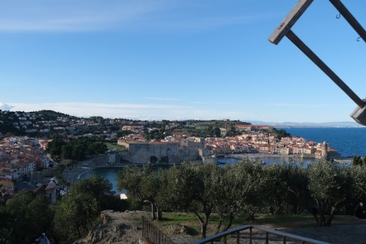
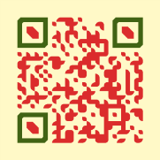
Nous sommes sur FaceBook facebook.com/Collioure.Invest
Lors de nos réunions mensuelles nous décidons de l'éligibilité des projets qui nous sont présentés, du montant (2000-5000€), des modes d'intervention et nous assurons un suivi des entreprises soutenues
Rejoignez notre Club
Renforcez sa capacité à financer des jeunes entreprises
Intégrez une l'équipe formée aujourd'hui de 13 bénévoles
Gaëlle Belieres
Guilhem Cuquel-Lafitte
Catherine Deit
Nicolas Hoepffner
Sylvain Jouhette
Pierre Kersauze
Xavier Lafon
Jean-Michel Nivelet
Vanessa Nuzzo
Ali Saib
Henri Serbat
Françoise Sougne
Louis Zumelzu
collioure.invest.solidaire@gmail.com
Club d'investisseurs, nous voulons que notre épargne serve au développement vertueux de notre territoire
Nous souhaitons soutenir financièrement et accom­pagner des entreprises qui :
Ont un impact sur Collioure (ou son immédiate proximité)
Créent localement de l'emploi
Renforcent l'économie du territoire et de Collioure
Respectent l'économie durable et le circuit court
Sont gérées solidairement
Nous intervenons au capital et en renforcement des fonds propres
Pour une prise de contact

